Slide 1


HƯỚNG DẪN CNV ĐĂNG KÝ GIẢM TRỪ GIA CẢNH

Slide 2
Fii
I. Thông tin tham gia thuế của các pháp nhân
PHÁP NHÂN | TÊN CÔNG TY | MÃ SỐ THUẾ CÔNG TY | ĐỊA CHỈ TRỤ SỞ CHÍNH | NGƯỜI ĐẠI DIỆN PHÁP LUẬT | CHỨC VỤ NGƯỜI ĐẠI DIỆN PHÁP LUẬT | CƠ QUAN THAM GIA THUẾ
FUNING | Công ty TNHH Funing Precision Component | 2300297891 | Lô B, KCN Quế Võ 1, Phường Nam Sơn, TP Bắc Ninh, Bắc Ninh | CHANG TZU-YI | Chủ tịch kiêm Tổng giám đốc | Cục thuế tỉnh Bắc Ninh
FUHONG | Công ty TNHH Fuhong Precision Component (Bắc Giang) | 2400373024 | KCN Đình Trám, Phường Nếnh, Thị Xã Việt Yên, Bắc Giang | CHANG TZU-YI | Chủ tịch kiêm Tổng giám đốc | Cục thuế tỉnh Bắc Giang
FUYU | Công ty TNHH công nghệ chính xác Fuyu | 2400879766 | Lô M1&Lô F, KCN Quang Châu, Vân Trung, Việt Yên, Bắc Giang | CHANG TZU-YI | Tổng giám đốc | Cục thuế tỉnh Bắc Giang
FUIAN | Công ty Precision Technology Component Fulian | 2400952127 | Lô CN1, KCN Quang Châu, Quang Châu, Việt Yên, Bắc Giang | CHANG TZU-YI | Chủ tịch kiêm Tổng giám đốc | Cục thuế tỉnh Bắc Giang
1

Slide 3
Fii
II. Các loại trường hợp làm hồ sơ GTGC thường gặp và giấy tờ kèm theo
STT | TRƯỜNG HỢP | HỒ SƠ CẦN CÓ |  | CHÚ Ý
 |  | Tên biểu mẫu | Nơi cấp
1 | CON NHỎ DƯỚI 18 TUỔI | - 01 Bản đăng ký người phụ thuộc 07DK | Nhận từ trợ lý bộ phận | * Trường hợp con dưới 14 tuổi, nếu trong GKS không có số định danh cá nhân của con, cần bổ sung thêm CCCD của con bản photo hoặc photo hình ảnh thông tin có số định danh của con chụp từ phần Thông tin cư trú trên ứng dụng VNeID * Khi người phụ thuộc đủ 18 tuổi, nếu tiếp tục tham gia học đại học, cao đẳng, trung cấp chuyên nghiệp, học nghề... CNV cần nộp 01 bộ hồ sơ như trên kèm theo 01 thẻ sinh viên bản photo hoặc giấy xác nhận có dấu đỏ của cơ sở mà người phụ thuộc đang theo học. * Nếu không kịp thời bổ sung hồ sơ sẽ bị cắt giảm trừ từ tháng người phụ thuộc đủ 18 tuổi
 |  | - 01 Bản giấy ủy quyền đăng ký mã số thuế người phụ thuộc | Nhận từ trợ lý bộ phận
 |  | - 01 Giấy khai sinh của con bản sao hoặc photo công chứng | Chính quyền địa phương xác nhận
 |  | - 01 Bản CCCD photo công chứng nếu con từ 14 tuổi trở lên | Chính quyền địa phương xác nhận
2 | BỐ, MẸ (BỐ MẸ ĐẺ, BỐ MẸ VỢ, BỐ MẸ CHỒNG) NGOÀI ĐỘ TUỔI LAO ĐỘNG (TÍNH ĐẾN NĂM 2025 NỮ 56 TUỔI 8 THÁNG, NĂM 61 TUỔI 3 THÁNG, SAU ĐÓ MỖI NĂM NAM TĂNG THÊM 3 THÁNG, NỮ TĂNG THÊM 4 THÁNG) | - 01 Bản đăng ký người phụ thuộc 07DK | Nhận từ trợ lý bộ phận | * Khi người phụ thuộc không còn, CNV báo lại cho HR kèm theo giấy báo tử hoặc trích lục khai tử để cắt giảm trừ gia cảnh
 |  | - 01 Bản giấy ủy quyền đăng ký mã số thuế người phụ thuộc | Nhận từ trợ lý bộ phận
 |  | - 01 CCCD của bố mẹ photo công chứng | Chính quyền địa phương xác nhận
 |  | - 01 Bản xác nhận bố mẹ có thu nhập dưới 1.000.000 VNĐ | Chính quyền địa phương xác nhận
 |  | - 01 Bản xác nhận tình trạng cư trú có dấu đỏ (nếu chung hộ khẩu) | Chính quyền địa phương xác nhận
 |  | - Hoặc 01 mẫu xác nhận trực tiếp nuôi dưỡng có dấu đỏ (nếu không chung hộ khẩu) | Nhận từ trợ lý bộ phận, điền thông tin và về chính quyền địa phương xác nhận
1

Slide 4
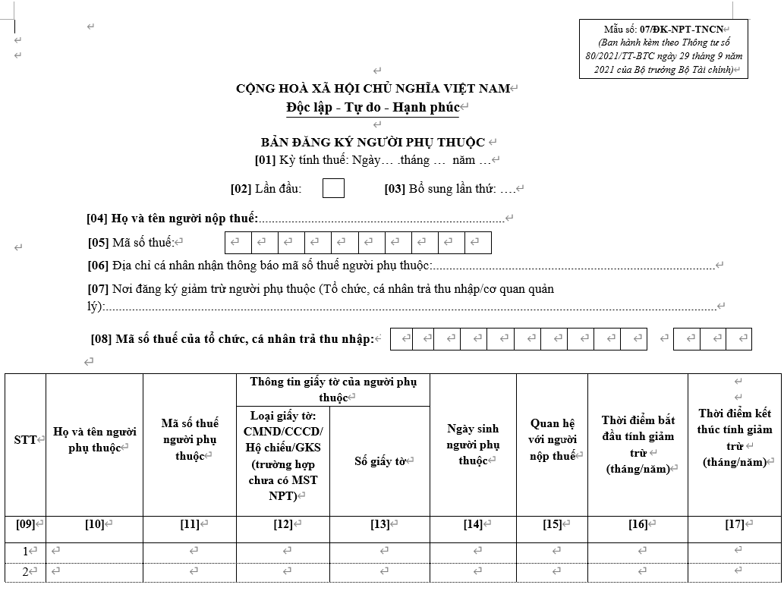
Fii
III. Hướng dẫn viết “BẢN ĐĂNG KÝ NGƯỜI PHỤ THUỘC”
1. Điền mã nhân viên của CNV đăng ký giảm trừ và số máy lẻ của trợ lý bằng BÚT CHÌ
2. Điền thông tin của CNV: họ tên, mã số thuế, địa chỉ thường trú
3. Điền tên công ty, mã số thuế của cty
4. Điền thông tin người phụ thuộc từ mục 10 đến mục 16.
* Đối với trường hợp người phụ thuộc đã từng đăng ký giảm trừ cần điền mã số thuế của người phụ thuộc tại mục 11 để đồng nhất dữ liệu quyết toán thuế
* Thời điểm bắt đầu tính theo tháng nộp hồ sơ, không điền thời điểm kết thúc.
1
2
3
1
4

Slide 5
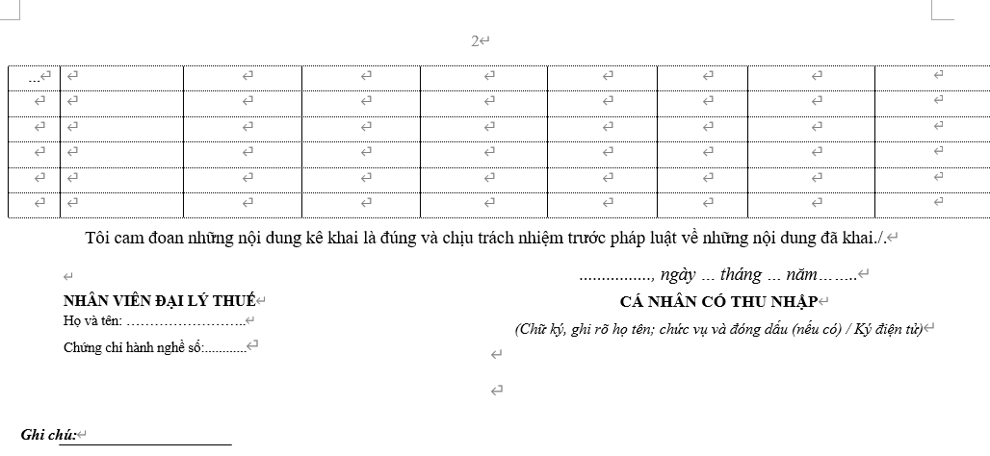
Fii
III. Hướng dẫn viết “BẢN ĐĂNG KÝ NGƯỜI PHỤ THUỘC”
CNV điền địa chỉ, ngày tháng năm khai đơn, ký và ghi rõ họ tên.
1

Slide 6
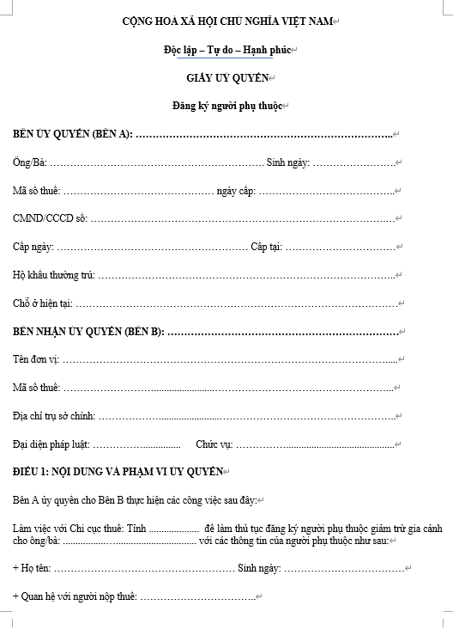
Fii
IV. Hướng dẫn viết “GIẤY ỦY QUYỀN ĐĂNG KÝ NGƯỜI PHỤ THUỘC”
1. Điền thông tin của CNV (người nộp thuế)
2. Điền thông tin của công ty theo hướng dẫn tại phần I
3. Điền tên tỉnh mà công ty tham gia thuế:
Fuyu, Fuhong, Fulian: Bắc Giang
Funing: Bắc Ninh
4. Điền tên của CNV (người nộp thuế)
5. Điền thông tin người phụ thuộc của CNV
1
1
2
4
3
5

Slide 7
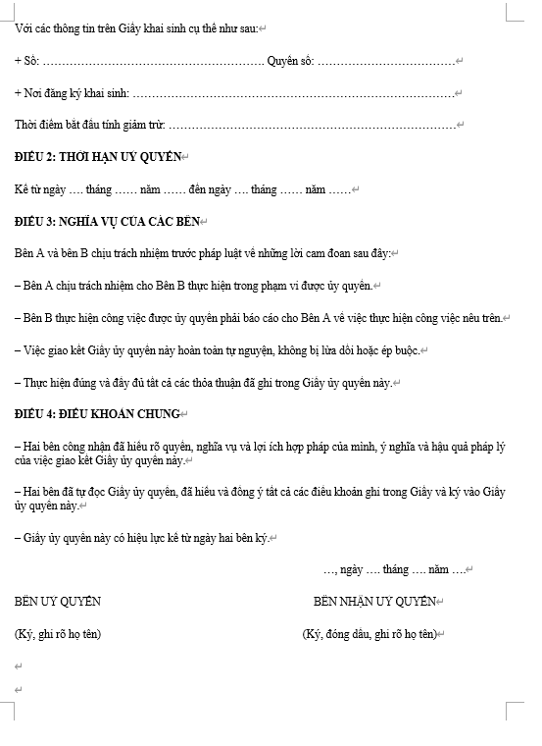
Fii
IV. Hướng dẫn viết “GIẤY ỦY QUYỀN ĐĂNG KÝ NGƯỜI PHỤ THUỘC”
1
1. Điền thông tin người phụ thuộc của CNV
2. Thời điểm bắt đầu tính theo tháng nộp hồ sơ, không điền thời điểm kết thúc
3. CNV ký và ghi rõ họ tên
2
1
3

Slide 8
Fii
V. Những điều cần lưu ý
HR nhận hồ sơ đăng ký giảm trừ gia cảnh từ ngày 10 đến ngày 15 hàng tháng, nộp tháng nào sẽ đăng ký từ tháng đó
CNV muốn cắt giảm trừ gia cảnh cần chuẩn bị 1 bộ hồ sơ như khi đăng ký cho đối tượng đó và nộp cho HR (bỏ bản giấy ủy quyền)
Chủ động liên hệ người phụ trách của công ty để chấm dứt giảm trừ khi người phụ thuộc không còn hoặc không đủ điều kiện tính giảm trừ gia cảnh
Trợ lý bộ phận hướng dẫn CNV viết tờ khai theo hướng dẫn của HR, kiểm tra lại hồ sơ, thông tin và nội dung trước khi nộp
Kẹp hồ sơ theo thứ tự sau: đăng ký NPT 07DK, giấy tờ liên quan của NPT, giấy ủy quyền
Trường hợp CNV được điều động khác pháp nhân cần làm lại hồ sơ GTGC để tránh ảnh hưởng đến việc quyết toán thuế và quyền lợi của cá nhân CNV.
1

Slide 9
CẢM ƠN CÁC BẠN ĐÃ PHỐI HỢP THỰC HIỆN

